Slide 1
TIẾT 133-134:
TẬP LÀM MỘT BÀI THƠ LỤC BÁT
Notes:
Nguyễn Nhâm -0981.713.891

Slide 2
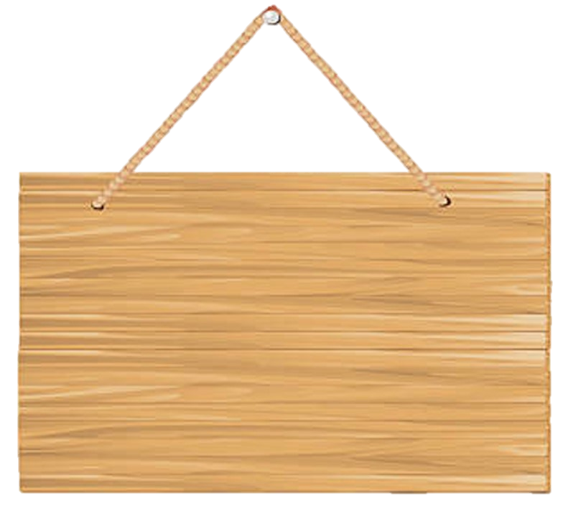
KHỞI ĐỘNG
Notes:
Nguyễn Nhâm -0981.713.891

Slide 3
HÃY ĐỌC MỘT SỐ BÀI THƠ LỤC BÁT MÀ EM BIẾT!
Notes:
Nguyễn Nhâm -0981.713.891

Slide 4
HÌNH THÀNH
KIẾN THỨC

Slide 5
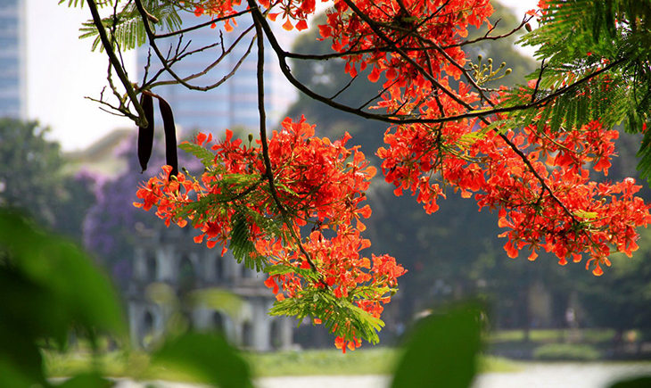
1. Yêu cầu về một bài thơ lục bát:
cách nhìn
cách cảm nhận mới lạ
Về nội dung
sâu sắc
thú vị về cuộc sống

Slide 6
1. Yêu cầu về một bài thơ lục bát:
- Về hình thức:
+ Ngôn ngữ: Hàm súc, gợi hình, gợi cảm.
+ Sử dụng hài hoà các BPNT như nhân hoá, so sánh, điệp từ, điệp ngữ…tạo những liên tưởng độc đáo, thú vị.
+ Cách gieo vần, nhịp điệu: Theo quy luật của thơ.

Slide 7
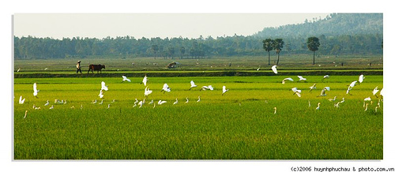
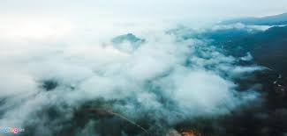
2. Đọc và phân tích bài viết tham khảo:
Ví dụ:
Việt Nam đất nước ta ơi
Mênh mông biển lúa đâu trời đẹp hơn
Cánh cò bay là rập rờn
Mây mờ che đỉnh Trường Sơn sớm chiều

Slide 8
PHIẾU HỌC TẬP SỐ 1
Tiếng Câu | 1 | 2 | 3 | 4 | 5 | 6 | 7 | 8 | Nhịp thơ
lục
bát
lục
bát
Nhận xét: - Số dòng, số tiếng: - Gieo vần: - Nhịp thơ

Slide 9
Tiếng Câu | 1 | 2 | 3 | 4 | 5 | 6 | 7 | 8 | Nhịp thơ
lục | - | Nam (bằng: thanh ngang) | - | nước (trắc: thanh hỏi) | - | ơi (bằng: thanh huyền) (vần: ơi) |  |  | 2/2/2
bát | - | mông (bằng: thanh ngang) | - | lúa (trắc: thanh sắc) | - | Trời (bằng: thanh ngang) (vần: ông) | - | hơn (bằng: thanh huyền) (vần: ơn) | 2/2/2/2

Slide 10
lục | - | cò (bằng: thanh ngang) | - | Lả (trắc: thanh nặng) | - | rờn (bằng: thanh huyền) (vần: ơn) |  |  | 2/2/2
bát | - | mờ (bằng: thanh ngang) | - | đỉnh (trắc: thanh hỏi) | - | sơn (bằng: thanh huyền) (vần: ơn) | - | chiều (bằng: thanh ngang) | 2/2/2/2

Slide 11
2. Đọc và phân tích bài viết tham khảo:
Số dòng, số tiếng: 4 (chắn; dòng lục có 6 tiếng; dòng bát có 8 tiếng
Gieo vần: tiếng cuối của câu lục với tiếng 6 của câu bát. Tiếng 6 của câu bát với tiếng 6 của câu lục tiếp theo.
Ví dụ:
Việt Nam đất nước ta ơi
Mênh mông biển lúa đâu trời đẹp hơn
Cánh cò bay là rập rờn
Mây mờ che đỉnh Trường Sơn sớm chiều
Nhịp thơ: Nhịp chẵn
+ Câu lục: 2/2/2
Việt Nam/ đất nước/ ta ơi
+ Câu bát: 2/2/2/2
Mênh mông/ biển lúa /đâu trời /đẹp hơn

Slide 12
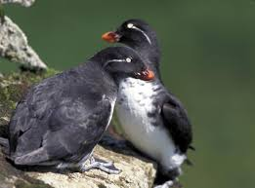
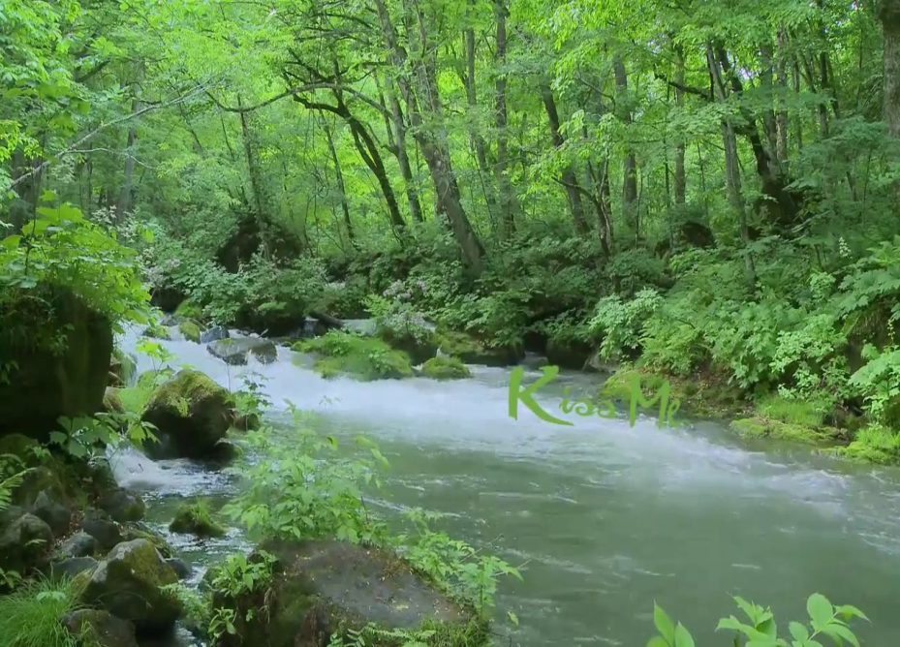
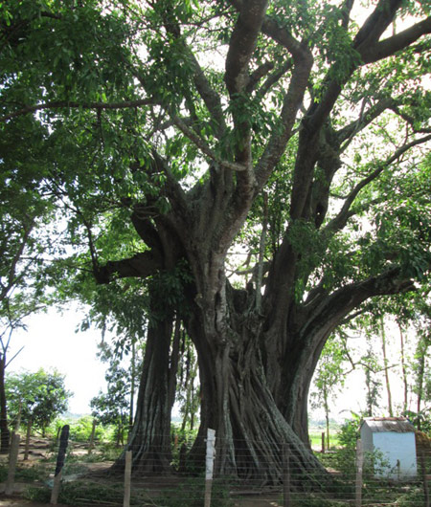
3. Thực hành viết theo các bước:
a. Tiếng chim vách núi nhỏ dần
Rì rầm tiếng suối khi…khi xa
Ngoài thềm rơi chiếc lá…
Tiếng rơi rất mỏng như…rơi nghiêng

Slide 13
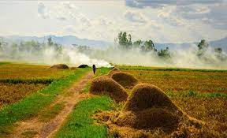
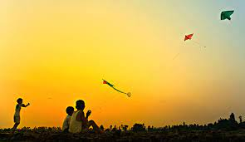
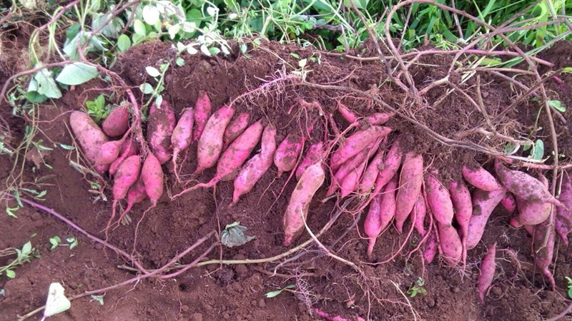
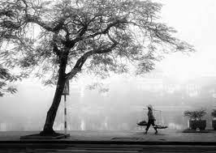
3. Thực hành viết theo các bước:
b. Chăn trâu đốt lửa trên đồng
Rạ rơm thì ít, gió… thì nhiều
Mải mê đuổi một cánh…
Củ khoai nướng để cả… thành tro.

Slide 14
PHIẾU HỌC TẬP SỐ 2
Tiếng Câu | 1 | 2 | 3 | 4 | 5 | 6 | 7 | 8 | Nhịp thơ
lục |  | thanh: |  | thanh: |  | thanh: vần:
bát |  | thanh: |  | thanh: |  | thanh: vần: |  | thanh: vần:
lục |  | thanh: |  | thanh: |  | thanh: vần:
bát |  | thanh: |  | thanh: |  | thanh: vần: |  | thanh: vần:

Slide 15
a. Khởi động viết:
* Tập gieo vần
a. gần- đa- là
a. Tiếng chim vách núi nhỏ dần
Rì rầm tiếng suối khi gần khi xa
Ngoài thềm rơi chiếc lá đa
Tiếng rơi rất mỏng như là rơi nghiêng

Slide 16
3. Thực hành viết theo các bước:
b. Chăn trâu đốt lửa trên đồng
Rạ rơm thì ít, gió đông thì nhiều
Mải mê đuổi một cánh diều
Củ khoai nướng để cả chiều thành tro.
Tập gieo vần
b. đông- diều- chiều

Slide 17
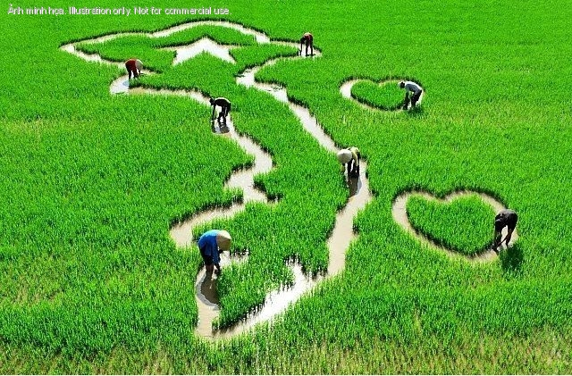
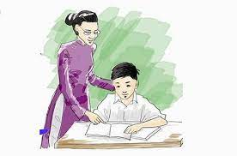
Xác định đề tài:
Em sẽ chọn đề tài nào để làm bài thơ lục bát?
Quê hương
Gia đình
Đề tài gợi cho em nhiều cảm xúc
Bạn bè
Thầy cô

Slide 18
Bảng kiểm hình thức và nội dung thơ lục bát (số 1)
Phương diện | Nội dung kiểm tra | Đạt/ Chưa đạt
Hình thức | Bài thơ gồm các dòng lục(sáu tiếng) và dòng bát ( tám tiếng xen kẽ)
 | Các dòng thơ chủ yếu được ngắt nhịp chẵn.
 | Cách hiệp vần: tiếng thứ 6 của dòng lục vần với tiếng thứ sáu của dòng bát kế nó
 | Tiếng thứ tám dòng bát vần với tiếng thứ sáu của dòng lục kế tiếp.
 | Bài thơ sử dụng một số biện pháp tu từ: so ánh, nhân hóa, điệp từ, điệp ngữ…
 | Các từ ngữ trong bài thơ thể hiện được chính xác điều người viết muốn nói
 | Các hình ảnh sống động, thú vị
Nội dung | Bài thơ thể hiện được một trạng thài cảm xúc, một suy nghĩ, một cách nhìn nào đó về cuộc sống…

Slide 19
b. Thực hành viết
- Học sinh làm thơ
- Hoàn thiện PHT
c. Chỉnh sửa và chia sẻ
- Đọc diễn cảm bài thơ theo đúng giọng điệu.
- Dùng bảng kiểm để kiểm tra và sửa lại bài thơ đảm bảo đúng luật của thể thơ lục bát.

Slide 20
LUYỆN TẬP

Slide 21
CHÚC CÁC EM HỌC TỐT!

